Slide 1
Audit Carrefour
Magasin: Bizerte
Le 23/07/2019
Dr Hend kamoun

Slide 2
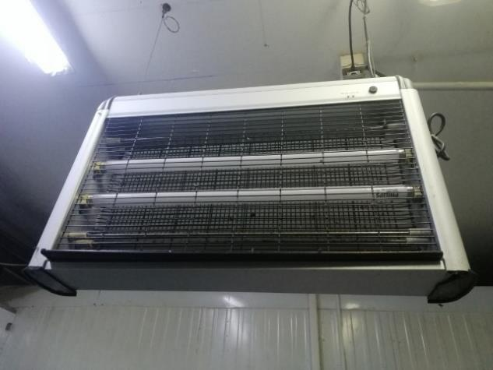
Boul/pat: DEIV non fonctionnels

Slide 3
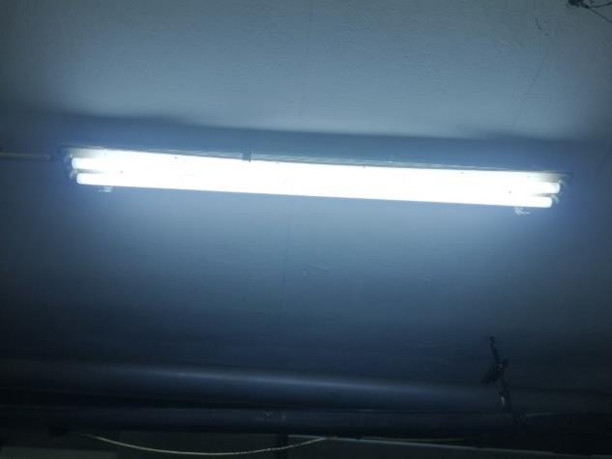
Boul/pat: tube néons sans caches

Slide 4
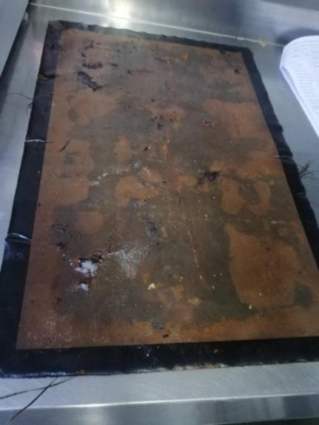
Boul/pat: tapis de cuisson sont effilochées et usées

Slide 5
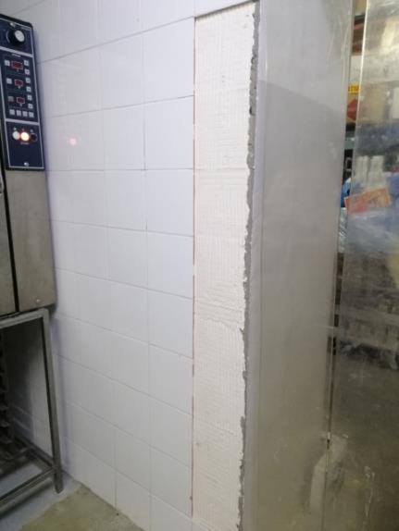
Boul/pat: manque de carreaux de faïence au niveau du mur

Slide 6
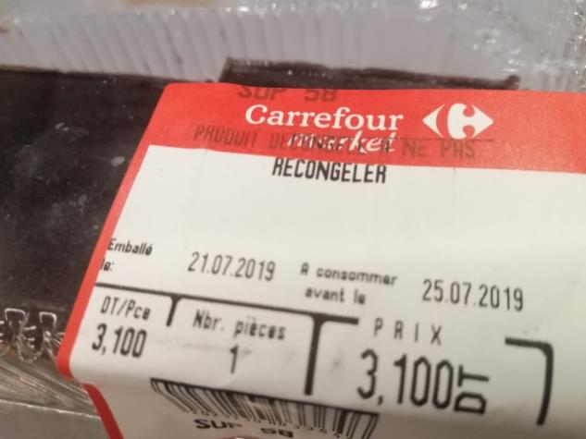
Boul/pat: absence du produit sur l’etiquette balance

Slide 7
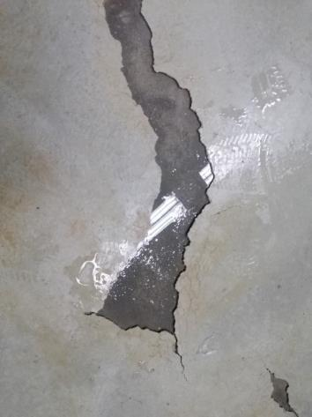
Boucherie: Le revêtement du sol du labo est écaillé

Slide 8
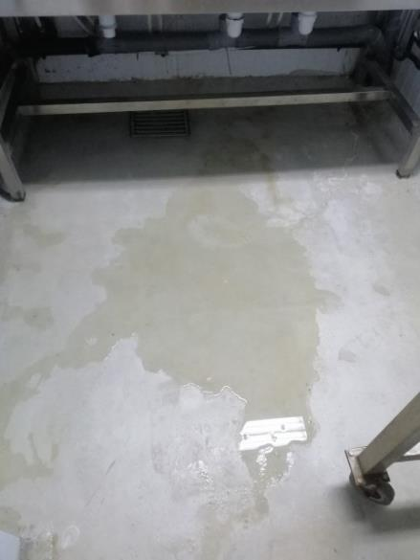
traiteur: stagnation d’eau au niveau du sol du labo traiteur avec dégagement de mauvaise odeur d’humidité

Slide 9
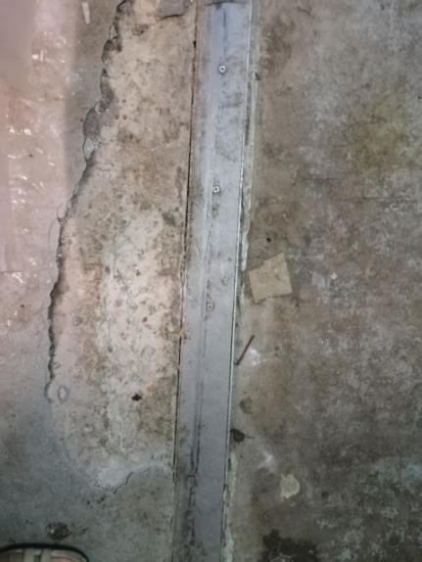
Chambre froide négative: plinthe de la chambre froide ébréchée et cassée

Slide 10
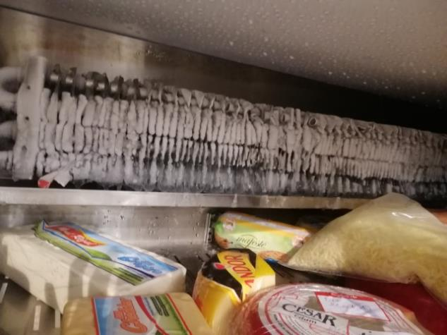
Fromages charcuteries: présence de givre au niveau de l’évaporateur du meuble réfrigéré

Slide 11
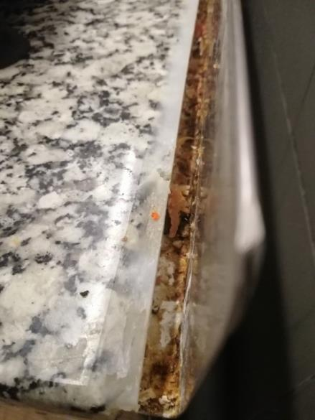
Fromages charcuteries: présence de restes de charcuteries au niveau du bord de la table

Slide 12
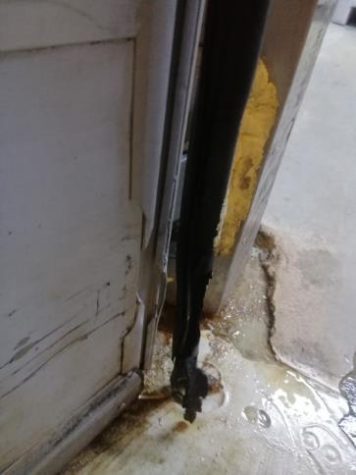
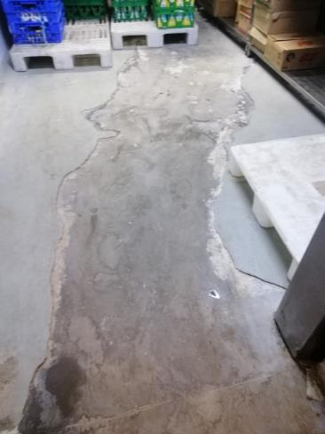
PLS: joint usé au niveau de la porte de la chambre froide positive et revêtement écaillé au niveau du sol

